Slide 1
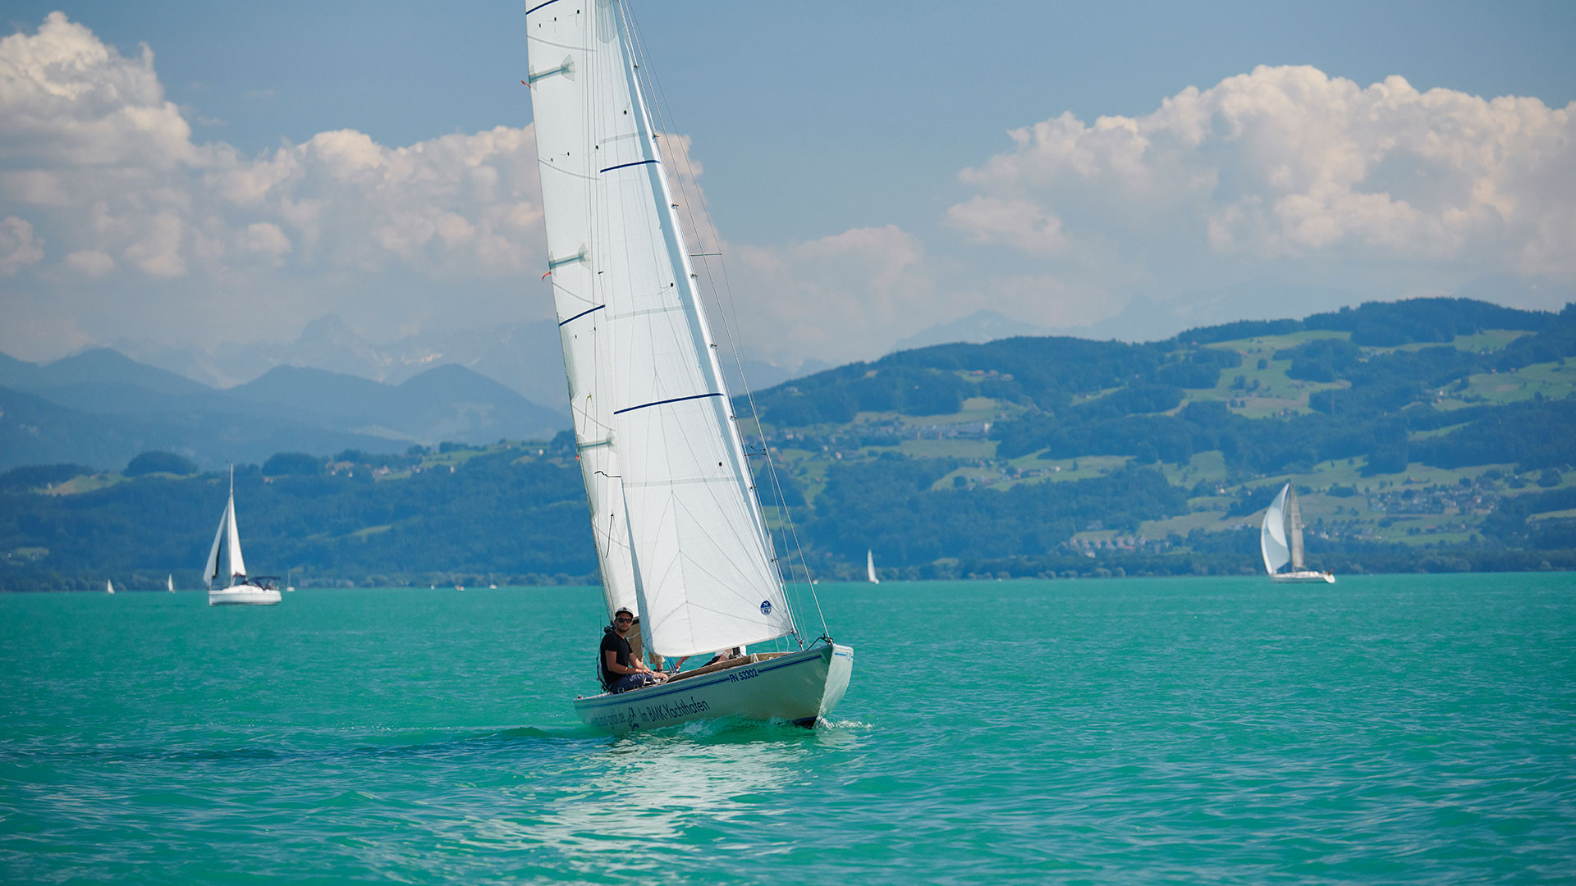

Challenge:
Wettermonitor für Wassersportler
Fachhochschule Nordwestschweiz
Hochschule für Technik

Slide 2
Auftrag Hardware InfluxDB Python Programm Flask Webserver GUI Sketch Endresultat Weiterentwicklung

Slide 3
Auftrag Hardware InfluxDB Python Programm Flask Webserver GUI Sketch Endresultat Weiterentwicklung

Slide 4
Auftrag Challenge Wettermonitor
Wettermonitor Seegeclub Zürichsee
Segeltörns sollen geplant werden können
Wettervorhersage
Hardware: Raspberry Pi & HMI
API Seepolizei Zürich
Programmierung in Python
Dokumentation
Fachhochschule Nordwestschweiz
Hochschule für Technik

Slide 5
Auftrag Hardware InfluxDB Python Programm Flask Webserver GUI Sketch Endresultat Weiterentwicklung

Slide 6
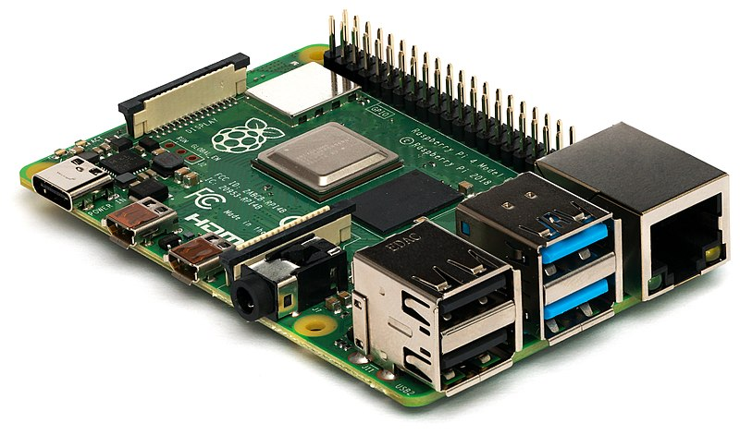


Hardware Raspberry Pi
Fachhochschule Nordwestschweiz
Hochschule für Technik

Slide 7
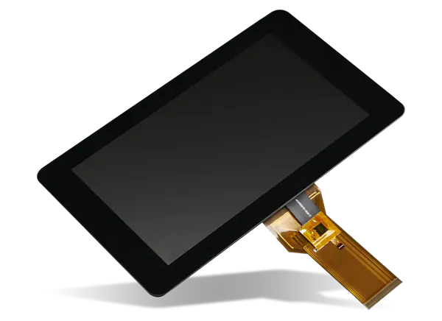
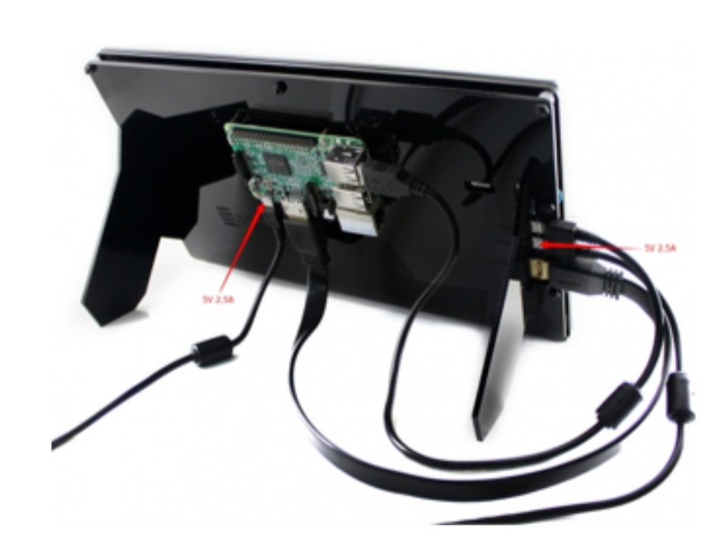
Hardware HMI (Touch-Panel)
Fachhochschule Nordwestschweiz
Hochschule für Technik

Slide 8
Auftrag Hardware InfluxDB Python Programm Flask Webserver GUI Sketch Endresultat Weiterentwicklung

Slide 9

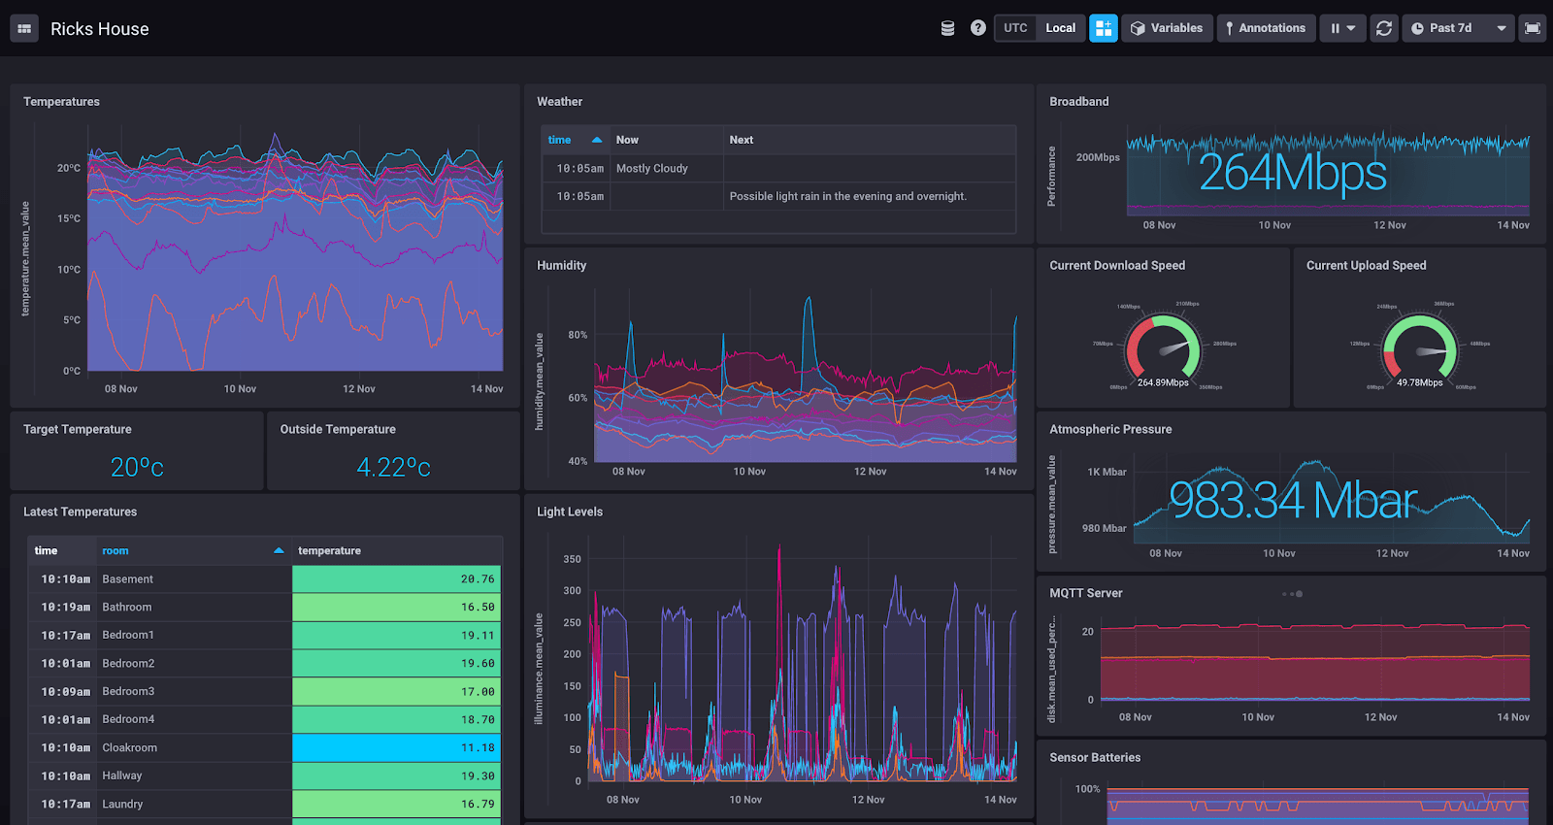
InfluxDB Timeseries Database
Timeseries
noSQL
FluxQL
Telegraf / Grafana
Free Download (für private)
Python Package (influxdb)
Fachhochschule Nordwestschweiz
Hochschule für Technik

Slide 10
Auftrag Hardware InfluxDB Python Programm Flask Webserver GUI Sketch Endresultat Weiterentwicklung

Slide 11
Python Programm Struktur
Fachhochschule Nordwestschweiz
Hochschule für Technik

Slide 12
Python Programm weatherdata.py
Fachhochschule Nordwestschweiz
Hochschule für Technik

Slide 13
Python Programm weatherimport.py
Fachhochschule Nordwestschweiz
Hochschule für Technik

Slide 14
Python Programm main.py
Fachhochschule Nordwestschweiz
Hochschule für Technik

Slide 15
Python Programm Vorhersage
Fachhochschule Nordwestschweiz
Hochschule für Technik

Slide 16
Python Programm logging
Fachhochschule Nordwestschweiz
Hochschule für Technik

Slide 17
Python Programm threading
Fachhochschule Nordwestschweiz
Hochschule für Technik

Slide 18
Python Programm exceptions
Fachhochschule Nordwestschweiz
Hochschule für Technik

Slide 19
Auftrag Hardware InfluxDB Python Programm Flask Webserver GUI Sketch Endresultat Weiterentwicklung

Slide 20
Flask Webserver Übersicht
Fachhochschule Nordwestschweiz
Hochschule für Technik

Slide 21
Flask Webserver html files
Fachhochschule Nordwestschweiz
Hochschule für Technik

Slide 22
Flask Webserver routing
Fachhochschule Nordwestschweiz
Hochschule für Technik

Slide 23
Auftrag Hardware InfluxDB Python Programm Flask Webserver GUI Sketch Endresultat Weiterentwicklung

Slide 24
QUI Sktech Page 1
Fachhochschule Nordwestschweiz
Hochschule für Technik

Slide 25
QUI Sktech Page 2
Fachhochschule Nordwestschweiz
Hochschule für Technik

Slide 26
QUI Sktech Page 3
Fachhochschule Nordwestschweiz
Hochschule für Technik

Slide 27
Auftrag Hardware InfluxDB Python Programm Flask Webserver GUI Sketch Endresultat Weiterentwicklung

Slide 28
Endresultat Life am HMI
Fachhochschule Nordwestschweiz
Hochschule für Technik

Slide 29
Auftrag Hardware InfluxDB Python Programm Flask Webserver GUI Sketch Endresultat Weiterentwicklung

Slide 30
Weiterentwicklung Weiterentwicklungsmöglichkeiten
Fachhochschule Nordwestschweiz
Hochschule für Technik

Slide 31
Angaben:
Datum: 30.12.2021
Schule: FHNW (Fachhochschule Nordwestschweiz)
Studiengang: BSc Data Science
Fach: cde1 (Wettermonitor für Wassersportler)
Fachexperte: Lucas Brönimann (xxx)
Studierende: Tobias xxxx (xxx)
Etienne Roulet (etienne.roulet@fhnw.students.ch)
Florin Barbisch (florin.barbisch@fhnw.students.ch)
Sean Corrigan (sean.corrigan@fhnw.students.ch)
Fachhochschule Nordwestschweiz
Hochschule für Technik

